Slide 1
Maak het
Week 6-7

Slide 2
Wat kan ik? Ontdek je talent
Bespreken & brainstormen over mogelijkheden
Beelden
Muziek
Gedicht
Spel
Drama
Natuur / Recycling
Mode / Textiel

Slide 3
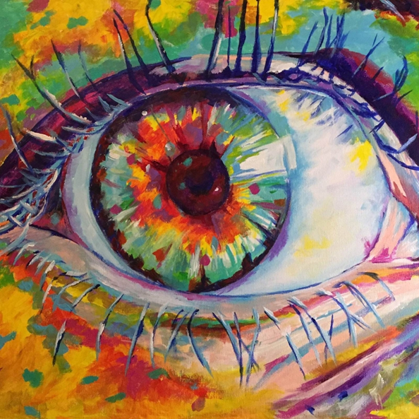
Kunst is anders kijken
Op welke manieren kun je je talent in beeld brengen?
Je kunt verschillende manieren en bronnen gebruiken.
(https://nl.pinterest.com https://www.youtube.com/?gl=NL&hl=nl enz.)

Slide 4
Opdrachten:
‘Creatief denken en schrijven’
“Muziek als expressievorm”
‘Maak het beeldend’
‘Bedenk een spel met verschillende materialen’
Natuur
Recycling
Mode / Textiel

Slide 5
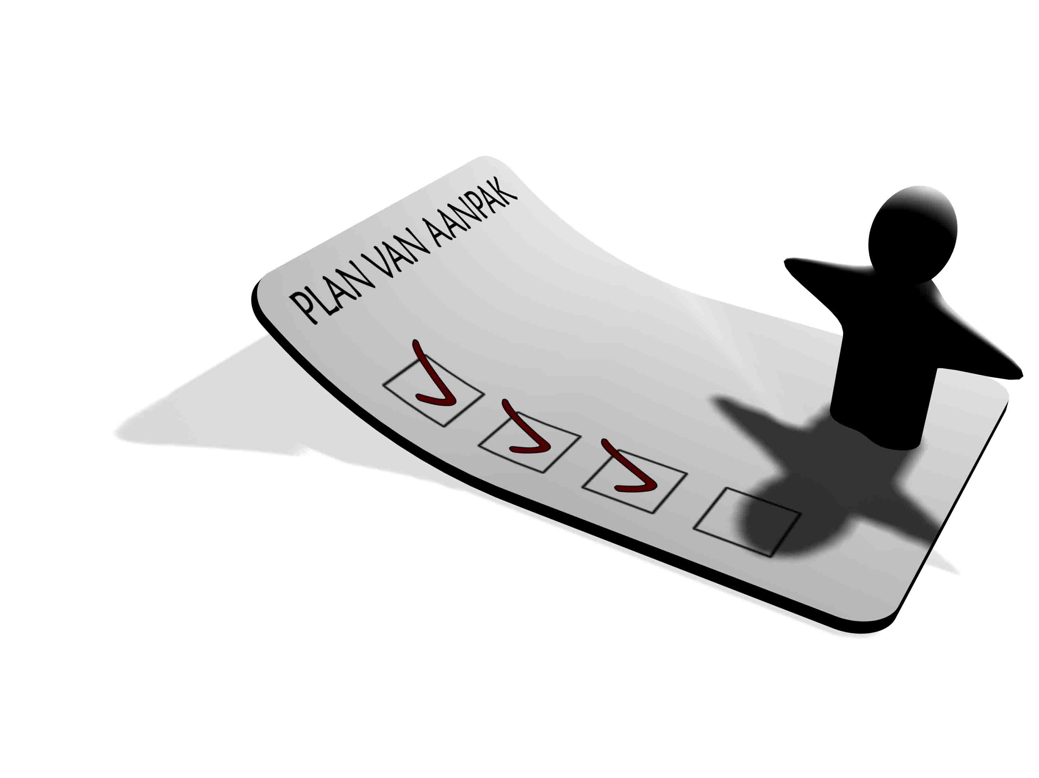
Plan van aanpak
Geef jezelf ruimte en neem tijd om je goed te oriënteren op je opdracht.
Hiervoor ga je eerst 3 ideeën uitwerken voordat je er 1 definitief uitkiest.
Help elkaar en inspireer elkaar hierbij.
Vul het formulier van het Plan van aanpak in.

Slide 6
Opdrachten afmaken
Presentaties voorbereiden
Presentaties van het resultaat

